Slide 1
AI Developer

Slide 2
Problem
Effizienz- und Qualitätsgewinne, welche durch Gen-AI in der Software-Enwicklung bereits heute möglich sind, können im BKA (und weiteren Behörden) derzeit nicht genutzt werden
Betrifft alle Software-Entwickler und DevOps-Ingenieure
allein im BKA: ca. 500-1000

Slide 3
Problem
Effizienz- und Qualitätsgewinne, welche durch Gen-AI in der Software-Enwicklung bereits heute möglich sind, können im BKA (und weiteren Behörden) derzeit nicht genutzt werden
Betrifft alle Software-Entwickler und DevOps-Ingenieure
allein im BKA: ca. 500-1000
Offensichtliche Lösungen:
ChatGPT
Github Copilot

Slide 4
Problem
Effizienz- und Qualitätsgewinne, welche durch Gen-AI in der Software-Enwicklung bereits heute möglich sind, können im BKA (und weiteren Behörden) derzeit nicht genutzt werden
Betrifft alle Software-Entwickler und DevOps-Ingenieure
allein im BKA: ca. 500-1000
Offensichtliche Lösungen:
ChatGPT nicht möglich: Sicherheitskonzept
Github Copilot

Slide 5
Lösung
Open Source Code-LLMs
Open Source Tools / IDEs / Plugins ...

Slide 6
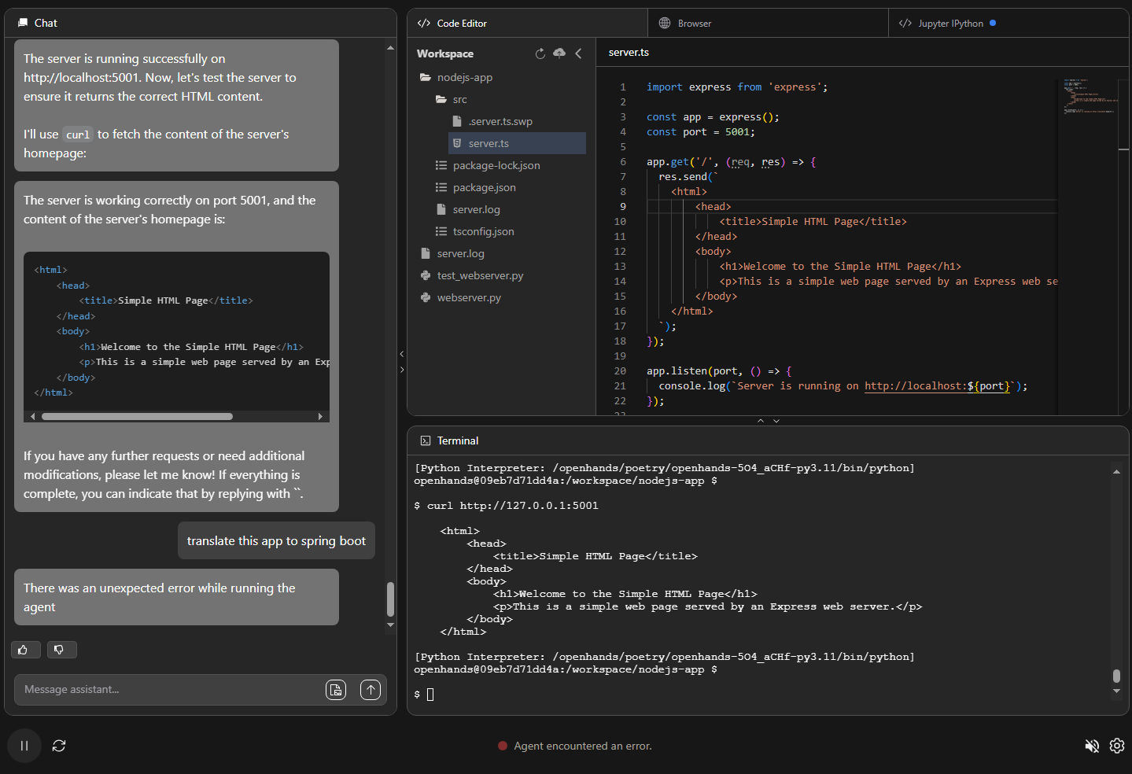
Lösung 1: Autonomer AI Developer: OpenHands

Slide 7
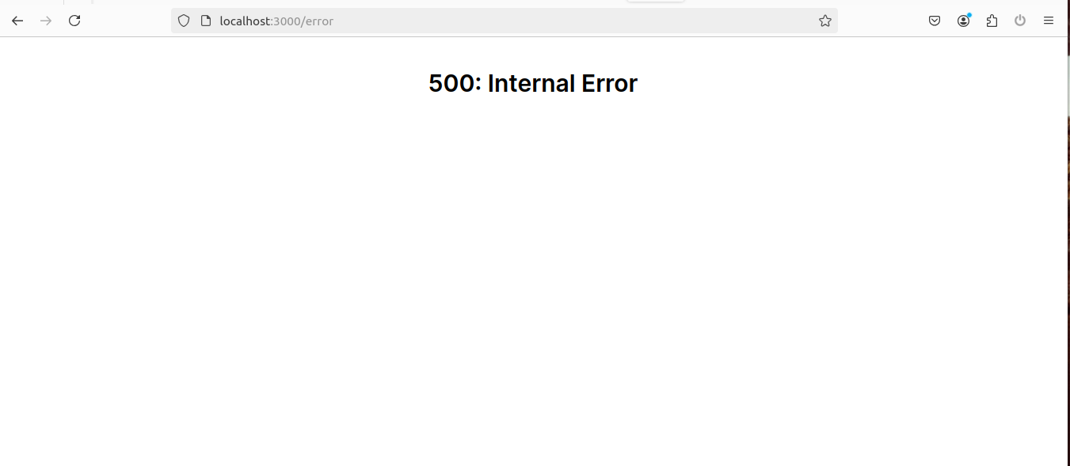
Lösung 1: Autonomer AI Developer: OpenHands

Slide 8
Lösung 2: IDE Plugin
Github Copilot-ähnliche VS Code Extensions:
Continue
Twinny
Open Source LLMs selbst deployed:
deepseek-coder-v2
codellama:7b-code
codellama:7b-instruct
codellama:70b
codegemma
codestral:22b

Slide 9
Lösung 2: IDE Plugin
Github Copilot-ähnliche VS Code Extensions:
Continue 👑
Twinny
Open Source LLMs selbst deployed:
deepseek-coder-v2 (Code Completion) 👑
codellama:7b-code
codellama:7b-instruct (Chat) 👑
codellama:70b
codegemma
codestral:22b

Slide 10
Vorteile
Entwickler profitieren von erhöhter Effizienz und erhöhter Qualität gegenüber Nicht-Nutzung von KI
Indirekt profitieren auch die Anwender

Slide 11
Wie geht es im Anschluss an den Hackathon weiter?
Prüfung der Offline-Fähigkeit von „Continue“
Telefoniert evtl. nach Hause
„Open WebUI“ erproben: ChatGPT-ähnliches Interface für selbst deployte Modelle
Code-LLMs in echter Umgebung deployen (BKA-PSP)
Testuser mit dem Plugin ausstatten und Erfahrungen sammeln
Kontinuierlich neue Code-LLMs evaluieren

Slide 12
Ressourcen/Kapazitäten
Welche Ressourcen sind zur Umsetzung notwendig?
1 VM-Instance pro Tool-Instance, ohne GPU
1 VM für LLM mit GPU (shared)
AI-Developer-Team zum initialen Setup
Zeit für Test/Evaluation verschiedener Code-LLMs
Zeit für Test/Evaluation der Use-Cases
Keine weitere Schnittstellen zu anderen Ressourcen notwendig
Bei Bedarf (mit entsprechenden Computing-Power) leicht skalierbar

Slide 13


Team
Christian H.
DevOps
Norman H.
DevOps

